Slide 1




Viết: Chữ hoa G

Slide 2

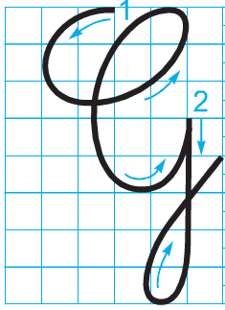
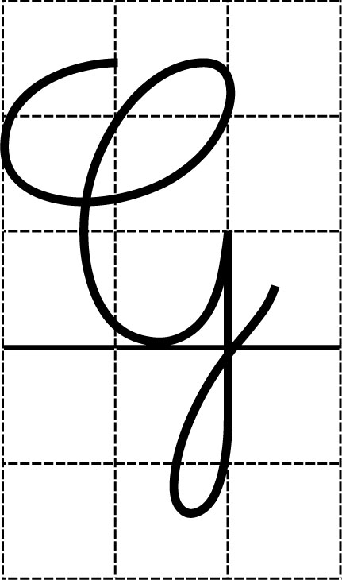

Chữ hoa G gồm mấy nét?
Quan sát và nêu chiều cao, độ rộng của chữ hoa G?
Notes:
Bài giảng thiết kế bởi: Nguyễn Thị Tuyết Nga – TH Mai Động – Hoàng Mai – HN.

Slide 3

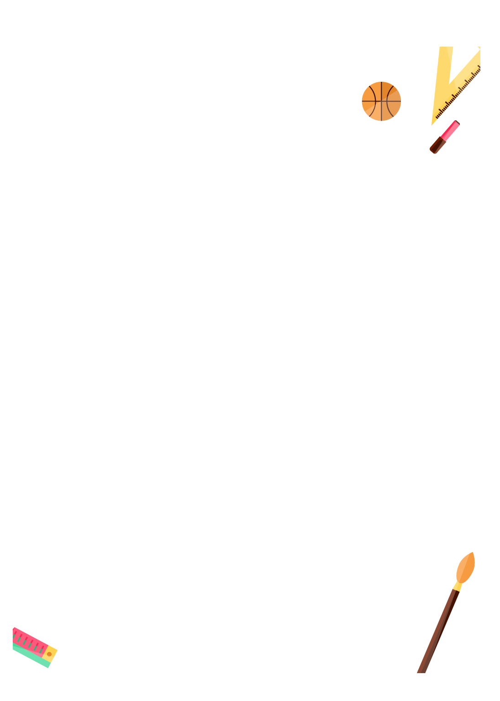



Chọn ý đúng nhất:
* Con chữ G cỡ vừa cao mấy ô li ?
a) 7 ô li
b) 8 ô li
c) 6 ô li

Slide 4
Chọn ý đúng nhất:
* Con chữ G cỡ vừa réng mấy ô li ?
5 ô li
b) 4 ô li rưỡi
c) 6 ô li

Slide 5
* Con chữ G gồm mấy nét? Đó là nét gì?
+ Gồm 2 phần: Nét thắt phối hợp với nét móc gần giống chữ C hoa và nét khuyết dưới.

Slide 6
Chữ G viết hoa có:
+ Độ cao 8 li (3 li dưới dòng kẻ đậm)
+ Độ rộng 5 li
+ Gồm 2 phần: nét thắt phối hợp với nét móc gần giống chữ C hoa và nét khuyết dưới.

Slide 7
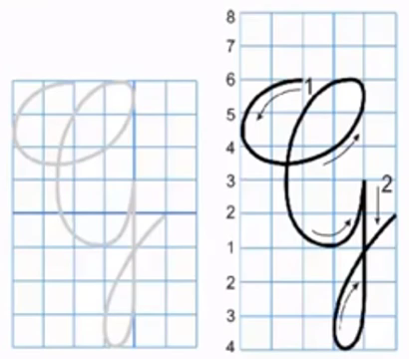
Viết chữ hoa G (cỡ vừa)
• Nét 1: viết tương tự như chữ C hoa, nhưng không có nét lượn xuống ở cuối mà dừng lại ở giao điểm giữa đường kẻ ngang 3 và đường kẻ dọc 5.
• Nét 2: từ điểm kết thúc của nét 1, viết tiếp nét 2 (nét khuyết dưới). Điểm dưới cùng của nét khuyết cách đường kẻ ngang 1 là 3 đơn vị. Điểm dừng bút là giao điểm giữa dòng kẻ ngang 2 và dòng kẻ dọc 6.

Slide 8
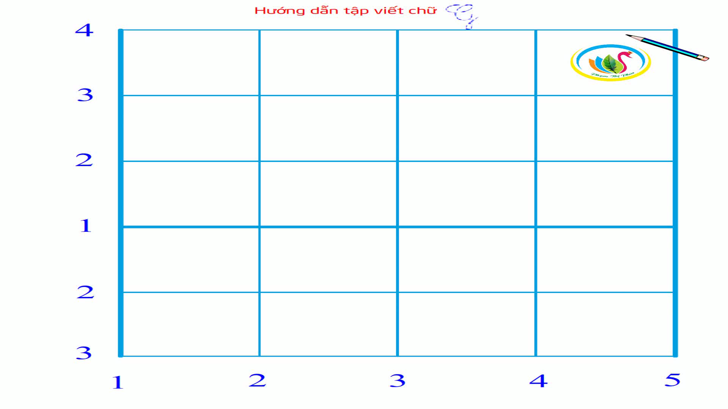
Viết chữ hoa G (cỡ nhỏ)

Slide 9



Viết bảng con

Slide 10


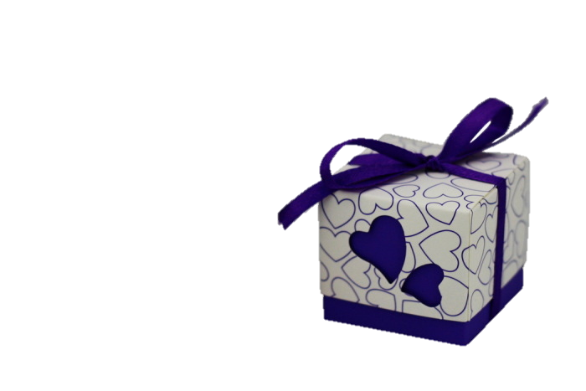
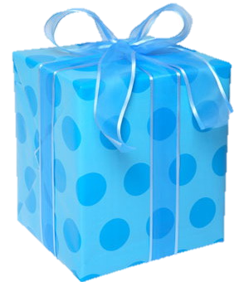
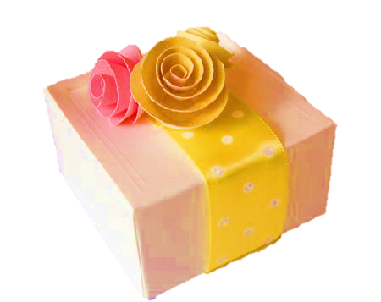
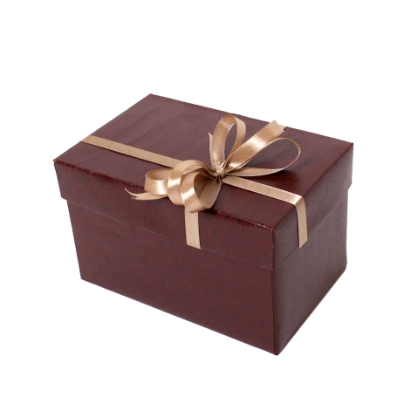
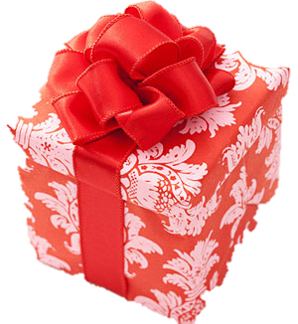
Hộp quà
bí mật
5
1
4
2
3

Slide 11

Đọc tên một bạn lớp mình có chữ cái
đầu là chữ G
Giang
Kết quả
Mở quà

Slide 12
Bạn hãy tìm nhanh một câu tục ngữ, thành
ngữ mà có chữ G đứng đầu câu?
Câu trả lời của bạn chính xác
Kết quả
Mở quà

Slide 13
Chữ hoa G gồm mấy nét, đó là những nét nào?
2 nét: Cong dưới nối với cong
trái và nét khuyết dưới
Kết quả
Mở quà

Slide 14
Bạn tìm nhanh một câu tục ngữ, thành ngữ
có con chữ G đứng đầu câu?
Câu trả lời này cần sự tư vấn của khán giả.
Kết quả
Mở quà

Slide 15
Chữ hoa G cỡ vừa cao mấy li, rộng mấy li?
Cao 8 li, rộng 5 li
Kết quả
Mở quà

Slide 16



Phần thưởng của bạn là một tràng pháo tay thật to của cả lớp

Slide 17
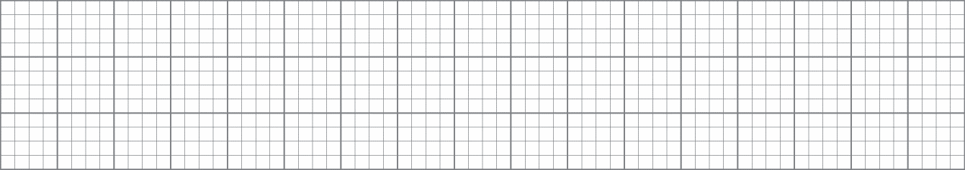
Viết từ ứng dụng
Gần jực κì Α΄n, gần Α˝n κì sáng.
a. Chữ cái nào được viết hoa?
→ Chữ G
b. Những chữ cái nào cao 2.5 li ?
Chữ g, h
c. Nêu độ cao chữ t, đ?
Notes:
Bài giảng thiết kế bởi: Nguyễn Thị Tuyết Nga – TH Mai Động – Hoàng Mai – HN.

Slide 18


Slide 19
G
Gần
G
Gần
Gần mực thì đen, gần đèn thì sáng.

Slide 20
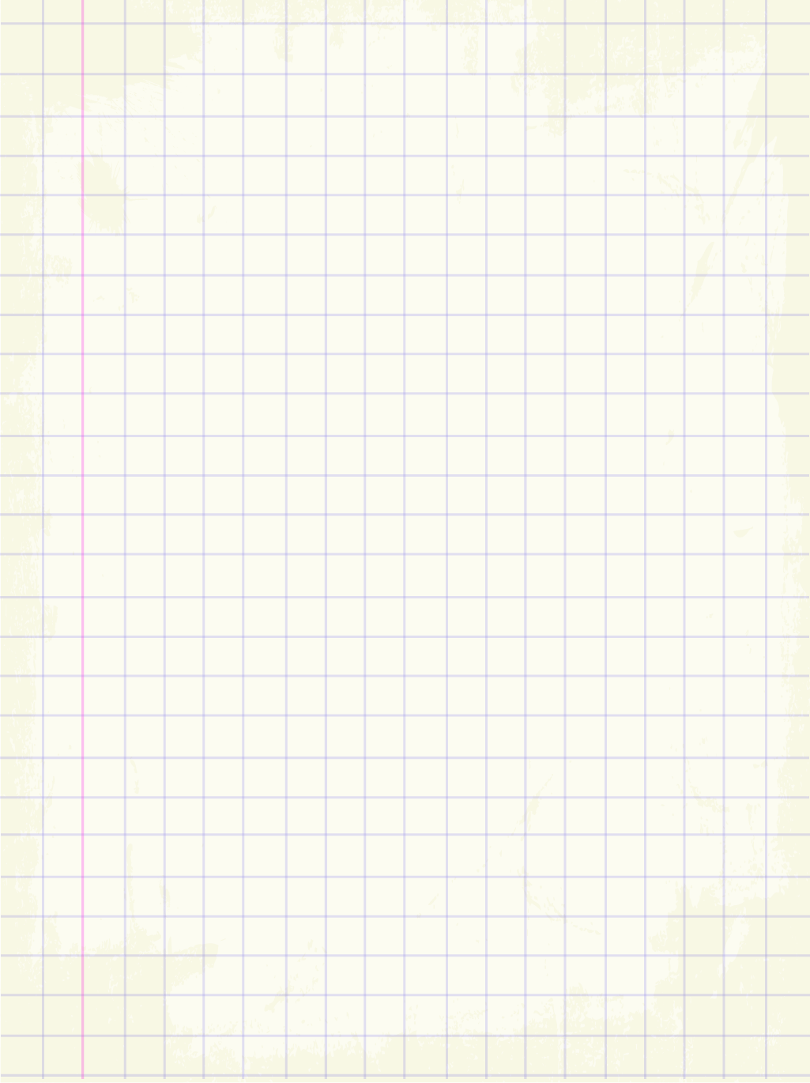





Thực hành
viết vở

Slide 21


Củng cố, dặn dò

